Slide 1
需求分析
邹欣
2015
构建之法 – 现代软件工程

Slide 2
软件需求
软件需求
需求的分类
软件产品的利益相关者
获取用户需求 – 用户调研
竞争性需求分析的框架 – NABCD
功能的定位和优先级
计划和估计
目标估计和决心
找出估计后面的假设
分而治之（WBS）

Slide 3
需求 – 课堂互动回答
获取和引导需求
来自用户 – 请举例
引导用户产生需求 – 请举例
预计需求的产生
GPS+GIS+私家车产业发展+手机普及 = 什么需求
需求可以来自管理机构
请举例
需求可以来自企业内部 – 请举例
需求可以来自技术团队本身 – 请举例
需求来自 – 要更好地了解用户需求 – 请举例
Notes:
书上都有例子

Slide 4
继续举例
需求的分类 - 举出具体例子
对产品功能的需求
对产品开发过程的需求
服务质量需求
综合需求
Notes:
1. 对产品功能性的需求：要求产品必须实现某些功能。例如，学校的选课软件只允许有学生 身份的用户浏览并选择课程，同时要求学生选择某一门课时必须要满足“先修课”的要求， 等等。 2. 对产品开发过程的需求：要求软件的开发流程必须满足某些约束条件，例如，开发过程必 须产生某种类型的文档，必须在某个时间点达到某个状态，必须对源代码施以某种约束（安 全性核查、代码版权核查、代码规范和支持文档的核查）。 3. 非功能性需求：这也叫“服务质量需求”（Quality of Service Requirement），例如，股 票交易系统必须在一定时间内返回用户查询结果（它对时间的要求要比“科技文献检索” 网站要高），火车票购票系统、大学选课软件必须能支持一定数量的用户同时访问，等等。 4. 综合需求：有些需求并不是单单一个软件模块就能满足，例如，“购物网站必须在24小 时内把货物发送到用户手中”，这个需求牵涉到软件系统、货物派送系统、送货部门、监 控系统等不同部门的功能和执行能力。

Slide 5
需求的管理 – 课堂练习
每个团队PM 讲一下，自己怎么做：
分析和定义需求
验证需求
在生命周期中管理需求

Slide 6
所有利益相关者都有需求
请举例说明他们不同的需求
最终用户
顾客
市场分析者
监管机构
软件工程师

Slide 7
用户有多种
很多人假设评价软件的就是购买软件的，就是使用软件的，但是未必:
a) 你要写一个中学生学习英语的软件，你找谁去做用户调研?
中学生 - 最终用户
家长 - 他们是要掏钱的人，他们不会每天都用软件，有些人都不太会英语，但是他们也有需求
学校老师 - 他们是有巨大影响力的人，他们说不定立下一道规矩，我们班级就用某某软件!
b) 你要写一个企业管理软件, 你要找谁去做用户调研?

Slide 8
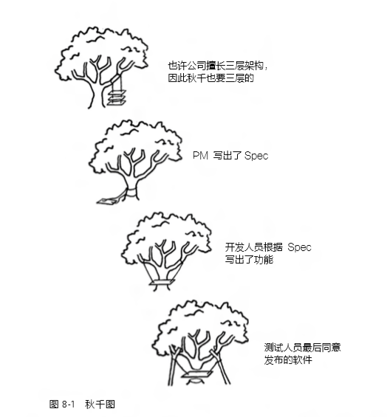
获取用户需求 – 用户调研

Slide 9
Different types of user study
焦点小组 Focus Groups
卡片分类 Card sorting
用户问卷调查 Surveys
人类学调查Ethnographic Studies
快速原型调研 Quick Prototype Studies
眼动跟踪研究 Eye Tracking Studies
日志调研 Diary Studies
深入面谈 In-depth Interview
A/B 测试

Slide 10

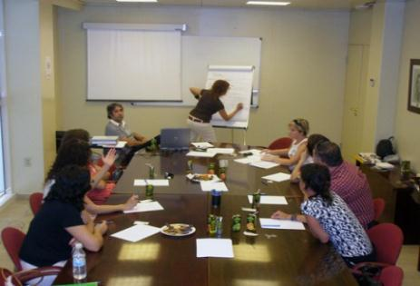
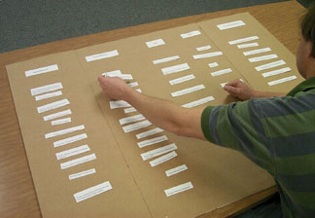
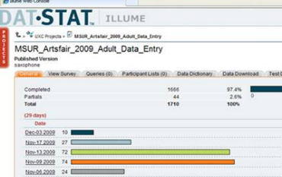

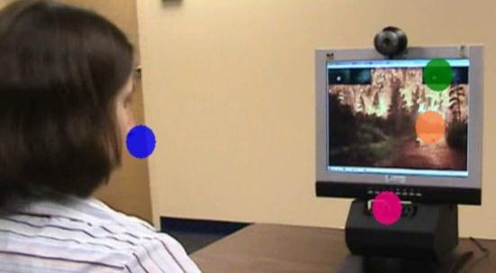




Research Methods
Usability Studies
可用性调查
Focus Groups
焦点小组
Card Sorting
卡片分类
Surveys
调查问卷
Ethnology Study
人类学调查
Eye Tracking Studies
眼动跟踪研究
Paper Prototype Studies
纸上模型研究
Diary Studies
日志调研
In-depth Interview
深入面谈

Slide 11
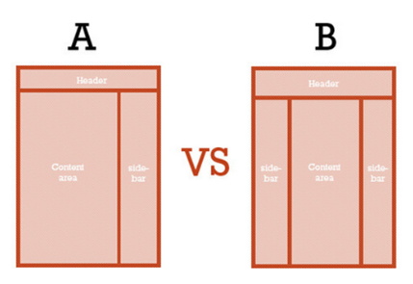
Research Methods – A/B Testing
A/B Test
A/B 测试

Slide 12
Dimensions of Different Methods
Behavioral
行为
What people do
Usability benchmarking
Usability lab study
Ethnographic study
Eye tracking
Why & How to fix
How much & How many
Card sorting
Diary study
Participatory design
Focus group
What people say
Survey
Attitudinal
态度
Qualitative / 感觉
Quantitative / 数量化的

Slide 13
Dimensions of Different Methods
Behavioral
行为/观其行
Usability benchmarking
A/B Testing
Usability lab study
Ethnographic study
Eye tracking
Card sorting
Diary study
Attitudinal
态度/听其言
In-depth interview
Focus group
User Survey
Qualitative /定性/为啥/怎样改进
Quantitative / 定量/是多少

Slide 14
做过头了会怎样？
我们有这么多各式各样的工具, 互联网给我们带来了这么多用户和数据, 这是好事, 也有副作用。
世界上能访问用户数据, 并根据数据做分析和改进的公司, 大概 Google 是其中翘楚, 这种 data-centric 的做法做过了头, 也有悲剧发生:
Douglas Bowman 曾经是Google 的视觉设计主管, 2009 年的一天, 他受不了了:
Yes, it's true that a team at Google couldn't decide between two blues, so they're testing 41 shades between each blue to see which one performs better. I had a recent debate over whether a border should be 3, 4, or 5 pixels wide, and was asked to prove my case. I can't operate in an environment like that. I've grown tired of debating such minuscule design decisions...
当你的公司要你用数据来证明 41 中蓝色到底哪一种更好, 或者为一个边栏宽度是3, 4, 或5 而争执不休, 纷纷表示要拿数据来证明的时候, 你怎么办?

Slide 15
Is it too late to do user study now？
In Agile world, it’s never too late
When you present your software to user, the learning has just started.
当你把软件交给用户的时候，学习才刚刚开始
下面每个小组做 user study
选一种 user study 方法.
为你的小组找到一个目标用户 （到教室外找到别的班级的同学）
让她使用软件解决真实的问题 (观察，记录)
没有软件可以展示的小组可以采取 “调查问卷/深入采访” 的办法
总结用户反馈
录像，把录像上传，分享

Slide 16
NABCD model
1) N (Need 需求)
你的创意解决了用户的什么需求?
我们要充分了解用户的痛苦, 他们对已有软件, 服务不满意的地方。但是用户往往也不知道颠覆型的创新
2) A (Approach 做法)
你有什么招数, 特别是独特的招数, 来解决用户的痛苦。
这些招数不光是技术上的, 也可以是商业模式上的, 地域的, 人脉的, 行业的.
3) B (Benefit 好处)
那你这个产品/服务会给客户/用户带来什么好处呢?
Benefit/Cost (成本) 的问题。
4) C (Competitors 竞争)
竞争对手也没有闲着, 这个市场有多大, 目前有多少竞争者在瓜分, 你了解么? 你如果不是最先进入某个市场的产品, 你还能赢么?
5) D (Delivery)
你怎么让目标用户都知道你的产品? 并且让产品的用户量快速提高?

Slide 17
项目提议 Project Proposal
对于你的项目，提出下面的数据/理由
What’s the history of innovation in this area?
Is your project the 1st mover, 2nd mover or Nth Mover?
What’s sustaining technology, performance oversupply, and disruptive technology in this area?
Any unaddressed “user need” still out there?
What is “success” for such project? Why your product can win?
How to win in 3-6 month?
One person from each group to give us a report

Slide 18
Elevator Pitch
For <target customer: Persona>
who < customer Need>
Our product <name> is a <product category>
that <key Benefit, compelling reason to buy>.
Unlike <primary Competitive alternative>
our product <primary differentiation, Approach>.
We can quickly reach our target users via
Delivery.

Slide 19
电梯演说模板
各位领导/投资人/用户/合作伙伴： 我们的产品 <foo> 是为了解决 <目标用户> 的痛苦, 他们需要 <Need>, 但是现有的方案并没有很好地解决这些需求，我们有独特的办法 <Approach>, 它能给用户带来好处 <Benefit>， 远远超过竞争对手 <Competitor>. 同时，我们有高效率的 <Delivery> 方法，能很快地让大部分用户知道我们的产品，并进一步传播。
把上面的这段话录制为视频，上传到视频网站，并把链接发到个人/团队博客上。

Slide 20
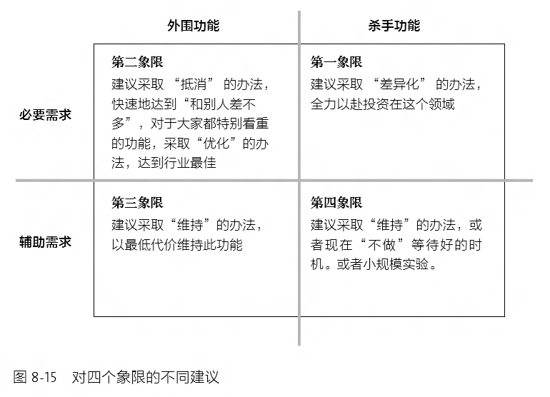
功能的不同定位

Slide 21
课堂练习
把你们产品的功能都列出来，
分别放到四个象限中

Slide 22
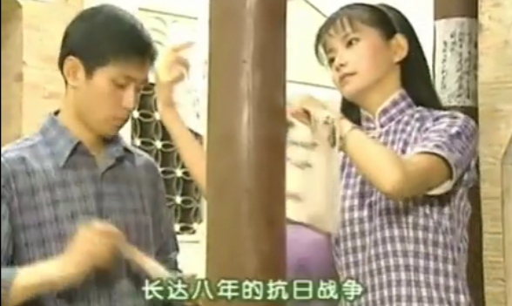
估计Estimation
电视剧里, 抗战前夕, 主人公讲 “长达八年的抗日战争开始了”...
未卜先知!
Notes:
<情深深雨蒙蒙>，第四十一集
书桓

Slide 23
Estimation
Foundation of collaboration
Is to estimate task cost for you and your teammates
These are different things:
Target (目标)
Commitment (决心)
Estimation (估计)
Notes:
Gf might as an extra hour to prepare herself

Slide 24
Estimation/Target/Commitment
Target (目标)
A statement of a desirable business objective
“We need to have v1 released on ____”
A business target is independent of software estimates
A target is desirable, or mandatory DOESN’T mean it’s achievable
Commitment (决心)
It’s a promise to deliver pre-defined functionality as specific level of quality by a certain date
Estimation (估计)
How long a task will take or how much it will cost, with a limit set of resources
Notes:
Gf might as an extra hour to prepare herself

Slide 25
Target - Historical Example
1958年5月中共八大二次会议肯定了当时中国出现的“大跃进”形势，认为中国正经历着“一天等于二十年”的伟大时期。调整了“二五”计划指标，钢产量由1200万吨提高到3000万吨，粮食从5000亿斤上升到7000亿斤。提出要使中国在15年或更短的时间内，在主要工业产品产量方面在十年内超过英国、十五年内赶美国（所谓“超英赶美”）。从此，“大跃进”在中国大陆全面展开。农业要“以粮为纲”，要求5年、3年甚至1－2年达到12年发展纲要规定的指标。工业则“以钢为纲”，将赶超英国的目标缩短为7年、5年以至3年。
毛泽东在批语中写道：“赶超英国，不是十五年，也不是七年，只需要两年到三年，两年是可能的。”
大跃进开展只过了半年的时间，中共中央便把赶超英国的时间由十五年改为两年。
1977 年, 中国钢产量超过英国。 用了19 年时间。

Slide 26
More on Target (目标)
A project can be driven on
Time (must finish it by certain date)
Feature (must have these features before it’s done)
Budget/Resource (will end the project when we use up our budget)
Desiderata (需求, 必需品)
Fast (快)
Good (多, 好)
Cheap (省)
These three things can’t always be satisfied at the same time
多快好省地建设社会主义 – 大跃进
达到了”快”, “多, 好, 省” – 没达到.
事实上, 也没有 “快”.
Exercise
List real life examples

Slide 27
Our project is
Time driven!
Alpha release on 1/14/2011
Beta release on 3/4/2011
When time is fixed, the things you can adjust are
Feature (多，好)
Resource (省)
When we ask for “give me an estimation”
Estimation of work to be done, or
Figure out how to hit a target
These 2 are different

Slide 28
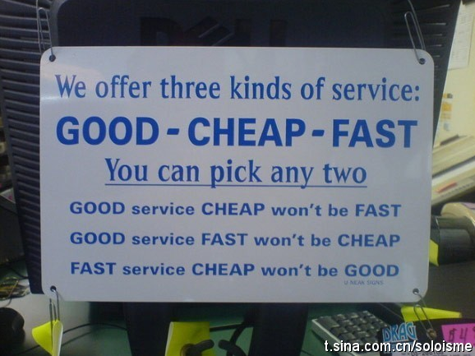
You can only pick 2 out of 3

Slide 29
Estimation
Wide-band Delphi
Lead to greater interaction and more communication among team members
Example:
Pick a “optimistic” and “pessimistic” candidate
北京火车站到八达岭长城 (花多长时间)
外地旅游者，一个大人带两个小孩
小组步行绕所在城市一周
Notes:
Gf might as an extra hour to prepare herself

Slide 30
Estimation Exercise (1)
Estimate the following things, give a lower bound / upper bound
The length of China mainland border (land border)
中国陆地边界长度
Population density in of Africa in (ppl / (km)^2)
非洲人口密度
One year volume of Yangtze River
长江一年的流量
Surface temperature of the moon (bright side)
月球表面温度
Total value of RMB in circulation in China, 2009
2009年中国货币流通的总量
Average number of sentences spoken by a normal person (80 yr old)
一个80岁的人一生说过多少句话

Slide 31
For Estimators
2 roles: Estimator, Facilitator
Estimate in hours, be realistic not pessimistic or optimistic
Use one card to write down your estimate, another for your assumptions, only submit the estimation card
After facilitator has entered all the estimates into the spreadsheet, have him enter your assumptions.
Discussion and come to agreement on the assumptions.
Write only your new estimate on a card, submit it
Repeat the last 2 steps until all the estimates converge enough that everyone is happy with the average, or happy to go with the larger estimate.

Slide 32
Software Development Estimation
The length of China mainland border (land border)
中国陆地边界长度
That’s just one factor, there is another factor
如果你们小组要徒步走完所有边界, 你要花多长时间?
2 dimension of factors
The amount of work (it can change)
Your ability, determination (it can change, too!)

Slide 33
Estimation – bottom up
Estimate the cost of one team project!
Too big to estimate?
Let’s try Divide and Conquer
Estimation – bottom up
Estimate feature by feature
Target – top down
We need to release the whole software on DATE1
It means the testing should be done by DATE2
It means the coding should be done by DATE3
It means we should start coding by DATE4
We’re already behind schedule!

Slide 34
工程师的经验公式
软件工程师在长期的实践中，摸索出一套经验公式：实际时间花费主要取决于两个因素—对 某件事的估计时间X，以及他做过类似开发工作的次数N。
Y = X ± X ÷ N
//注：Y 是实际时间花费。中间的 ± 表示加上或减去。

Slide 35
WBS – Work Break Down
Divide and conquer
Top level (a product)
Mid-level (features) - user perspective
Lower level (feature implementation) – team perspective (PM, Test)
Lowest level (module) – dev perspective

Slide 36
WBS – different levels
software
Feature1
Sub-feature1
Sub-Feature2
Feature2
UI
Customer
End user
Sub-Feature3
Logic
DB
UI
Logic
DB
UX designer
Dev
Test
Dev
Test
Architect
Dev
Proj mgmt
Design level/PM/Architect
Role (dev/test/designer/PM)

Slide 37
WBS exercise
WBS your Team project
Coordinator (PM), team member
Coordinator layout the requirement.
Member provides estimation.
Loop
Analysis, Coordinator lead the team to focus biggest estimation delta
Estimate again
Coordinator lead the team to consensus
Consensus!
Team report (30 minutes later)

Slide 38
Roles of each team member
1 PM, N Dev, M Test
Can switch roles after one milestone
Commitment of each team member
Chicken or Pig
It’s ok to be a Chicken
No Parrot
Agile principle:
Build projects around motivated individuals. Give them the environment and support they need, and trust them to get the job done.

Slide 39
分组练习 Group Exercise
We’re in PLANNING STAGE
Work on your vision, project proposal, and success metrics.
30 minutes team working time
Each team report their status (4 projects)
Show your initial round of work items in TFS reports

Slide 40
Team Report
Your Team project WBS
Estimation of major work items of your team project
Share your WBS of your whole project, in your team blog.
Assign the detail work item to different team members in TFS

